Slide 1
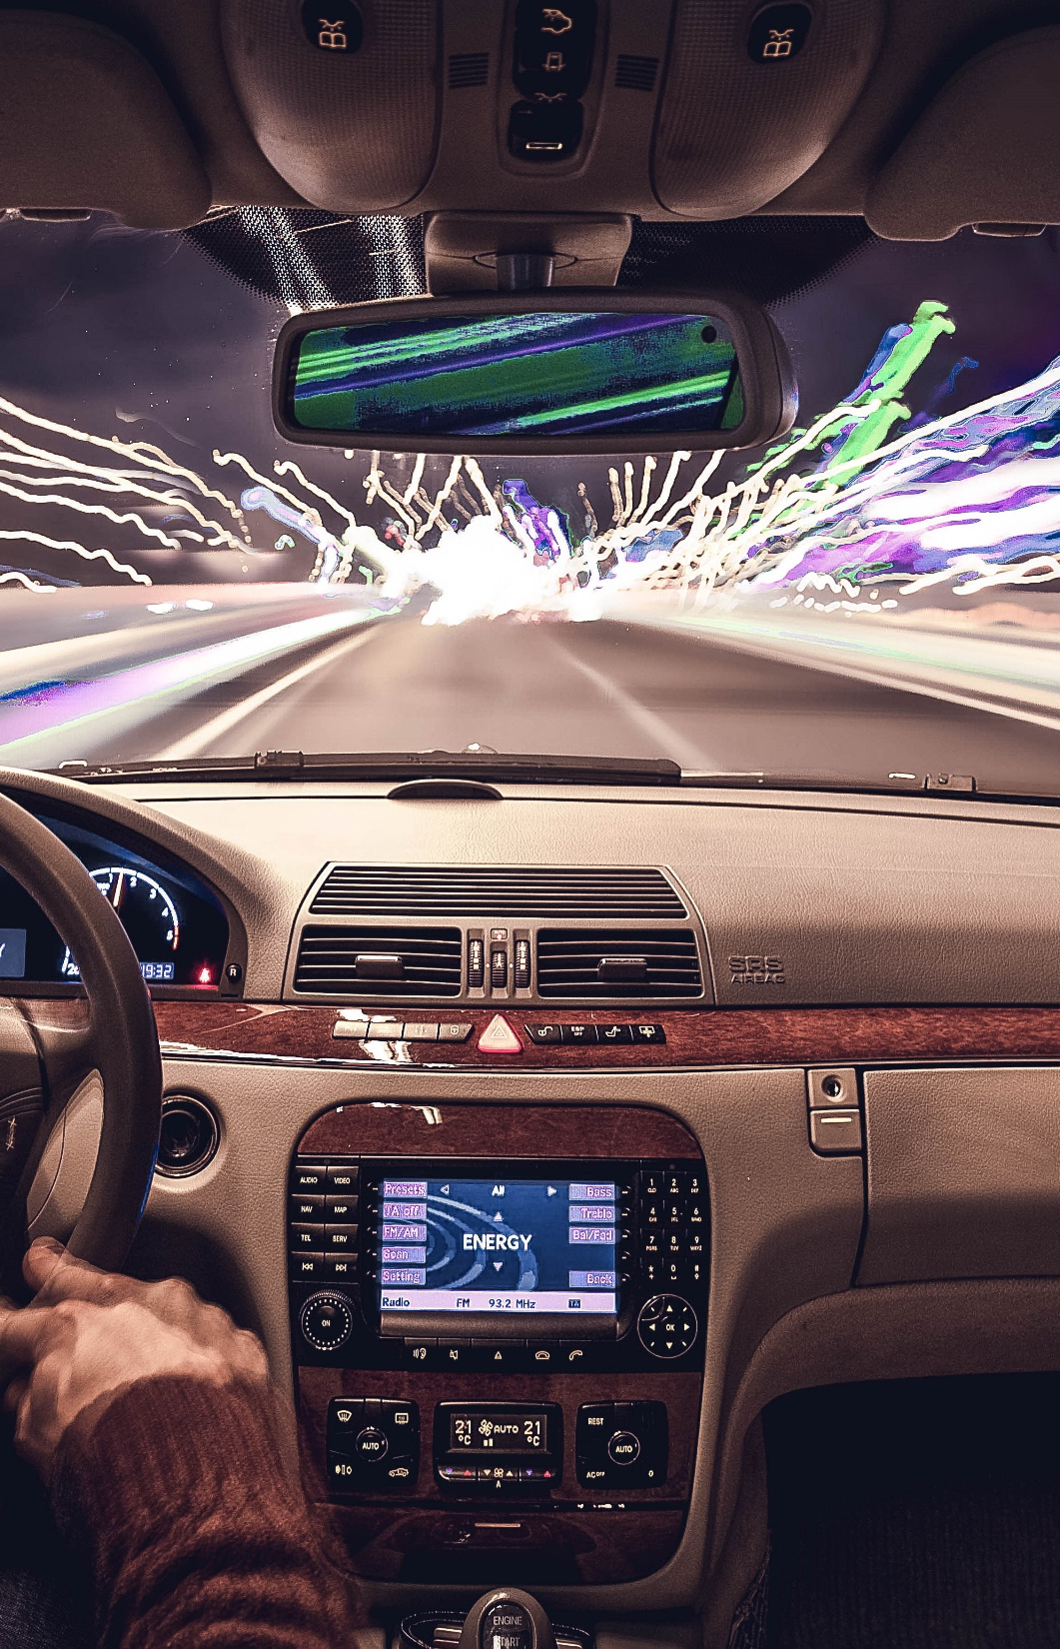
Sõiduki juhtimine (sõidukiirus, joobes ja väsimusseisundis juhtimine)
Transpordiamet
08/2024

Slide 2
Uuringu teemad
SÕIDUKIJUHTIDE TAUST
Mootorsõiduki juhtimisõigus (küsimus T1 ja T2)
  Kilometraaž viimase 12 kuu jooksul (küsimus T3)
  Sõidukijuhi staaž (T4)
Töösõidud (küsimus T5)
SÕIDUKIIRUS
Piirkiiruse ületamine
  Piirkiiruse ületamine (küsimus 4)
    Piirkiiruse jälgimise seade (küsimus 3)
  Piirkiiruse ületamise põhjused (küsimus 5)
  Piirkiiruse ületamise tõttu liiklusohtlikesse olukordadesse sattumine (küsimus 6)
Sõidukijuhtide käitumine ja teadlikkus
  Peatumine reguleerimata ülekäigurajal, kui jalakäija ootab kõnniteel sõidutee ületamise võimalust (küsimus 7)
  Teadlikkus peatumisteekonnast kuival ja märjal teekattel (küsimus 1 ja 2)
Ohutu sõidukiiruse kampaania märkamine (küsimus 20-21)
  Vajalikkus (küsimus 22)
  Mõju käitumisele (küsimus 23)
JOOBES JUHTIMINE
Teadlikkus alkoholi mõjust (küsimus 11-12)
  Joobes seisundi kontrollimine (küsimus 13)
Alko- ja narkojoobes sõiduki juhtimine
  Alko- ja narkojoobes juhiga sõidukis viibimine (küsimus 8)
  Alko- ja narkojoobes sõiduki juhtimine (küsimus 14)
    Alko- ja narkojoobes liiklusohtlikku olukorda sattumine (küsimus 15)
    Politsei poolt joobes sõidukijuhtimise kontrollimine (küsimus 16)
Alko- ja narkojoobes sõidukijuhtide takistamine (küsimus 9 ja 10)
VÄSIMUSSEISUNDIS JUHTIMINE
  Väsimusseisundis juhtimine (küsimus 17)
  Väsimusseisundis juhtimise põhjused (küsimus 18)
  Väsimusseisundis liiklusohtlikku olukorda sattumine (küsimus 19)

Slide 3
Uuringu metoodika ja vastutajad
Üldkogum: üle 18-aastane Eesti elanikkond (Eesti Statistikaameti andemetel), varasemalt üle 15-aastane elanikkond
Meetod: Omnibuss (50% telefoni-intervjuud, 50% Turu-uuringute AS veebipaneel).
Valimi koostamine: kasutati üldkogumi proportsionaalset mudelit, hiljem tulemused kaaluti üldkogumile vastavaks soo, vanusegruppide, rahvuse, hariduse, piirkonna ja asulatüübi järgi.
Planeeritud valim: 1000
Valimiviga: 1000 vastaja puhul ±3,1%, väiksemate gruppide vaatlemisel võib viga olla suurem
Küsitluse pikkus: 5 lehekülge
Aasta | Üldkogum | Küsitlusperiood | Tegelik valim (vastajate arv)
2017 | 1 102 953 | 09.08 - 22.08 | 1006
2018 | 1 100 881 | 07.08 - 27.08 | 1005
2019 | 1 102 616 | 06.08 - 21.08 | 1043
2020 | 1 102 616 | 12.08 - 24.08 | 1003
2021 | 1 102 616 | 5.08 - 13.08 | 1003
2022 | 1 103 331 | 4.08 - 17.08 | 1003
2023 | 1 141 965 | 3.08 - 13.08 | 1000
2024 | 1 096 773 | 01.08 - 09.08 | 1010

Slide 4
Vastutajad
Tellijapoolne kontaktisik Raul Rom
Uuringu projektijuht ja aruande koostamine Liis Grünberg, liis@turu-uuringute.ee, 58529707
Küsitlustöö koordineerimine Anglina Oblikas, Kaia Jäppinen
Valim, ankeedi programmeerimine Kristel Merusk
Andmetöötlus Reijo Pohl

Slide 5
Sõidukijuhtide taust

Slide 6
Sõidukijuhtide taust
Mootorsõiduki juhtimisõigus (Slaid 7-8)
Mootorsõiduki juhtimisoskusega juhilubade omanikke on vähemalt 18-aastase elanikkonna seas 70%, s.o 764 600 ± 31 100; viimase 12 kuu jooksul ei ole neist aga 4% ehk ligikaudu 36 tuhat elanikku mootorsõidukit juhtinud.
Antud uuringu raames vaadeldakse aga sõidukijuhtidena just neid juhilubade omanikke, kes on viimase 12 kuu jooksul mootorsõidukit juhtinud, seega jääb vaadeldava sihtgrupi suuruseks 66% üle 18-aastasest elanikkonnast, s.o 728 800 ± 31 900. Sõidukijuhtide osakaal on aastate jooksul tasapisi kasvanud.
Sõidukijuhtide seas on keskmisest enam mehi ja 35-64-aastaseid elanikke, eestlasi, kõrgharidusega ja kõrgemasse sissetulekugruppi kuulujaid, Põhja- ja Lõuna-Eesti ning maapiirkondade elanikke.
Valdav osa sõidukijuhtidest omavad B-kategooria juhiluba (99%). Pooltel on ka mõne muu kategooria juhiluba.
Sõidukijuhtide seas on kõige enam 11-40-aastase staažiga juhte, lausa 61%. Suurema staažiga juhtidel on tõenäolisemalt lisaks olemas ka mõne muu kategooria juhiload.
Sõidukijuhtidest enam kui pooled sõidavad aastas kuni 10 000 kilomeetrit. Ülejäänud juhid on läbinud viimase 12 kuu jooksul veel suurema kilometraaži. Kuni 5 000 kilometraažiga sõitjate seas on enam naisi ja üle 65-aastaseid. Üle 20 000 kilometraažiga sõitjate seas on enam mehi, maapiirkondade ning C- ja D-kategooria juhilubade omanikke, samuti töösõitude tegijaid.
Töö või tööülesannete täitmisel on viimase 12 kuu jooksul sõidukit juhtunud 37% vähemalt 18-aastasest elanikkonnast, 57% sõidukijuhtidest, s.o ca 412 900 ± 27 100 sõidukijuhti.
Töösõite teevad sagedamini mehed, 35-64-aastased, mitte-eestlased ning erinevate kategooriate (v.a B-kategooria) juhilubade omanikud.

Slide 7
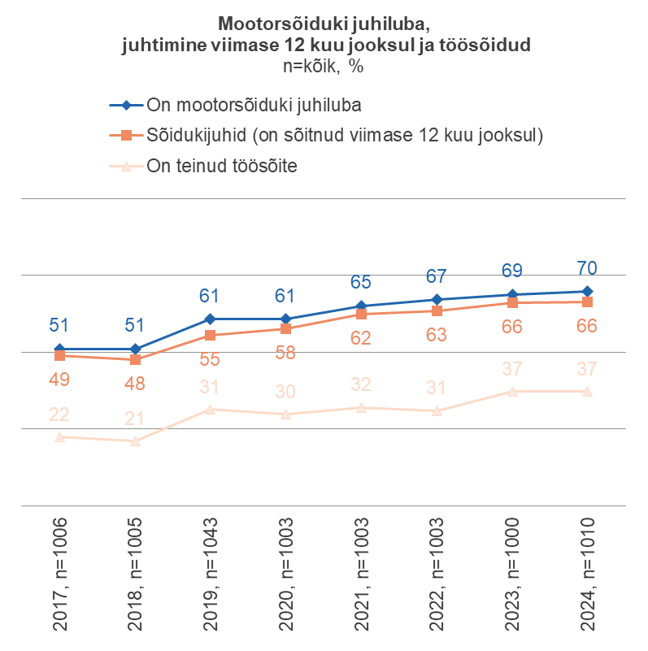
Sõidukijuhtide taust

Slide 8
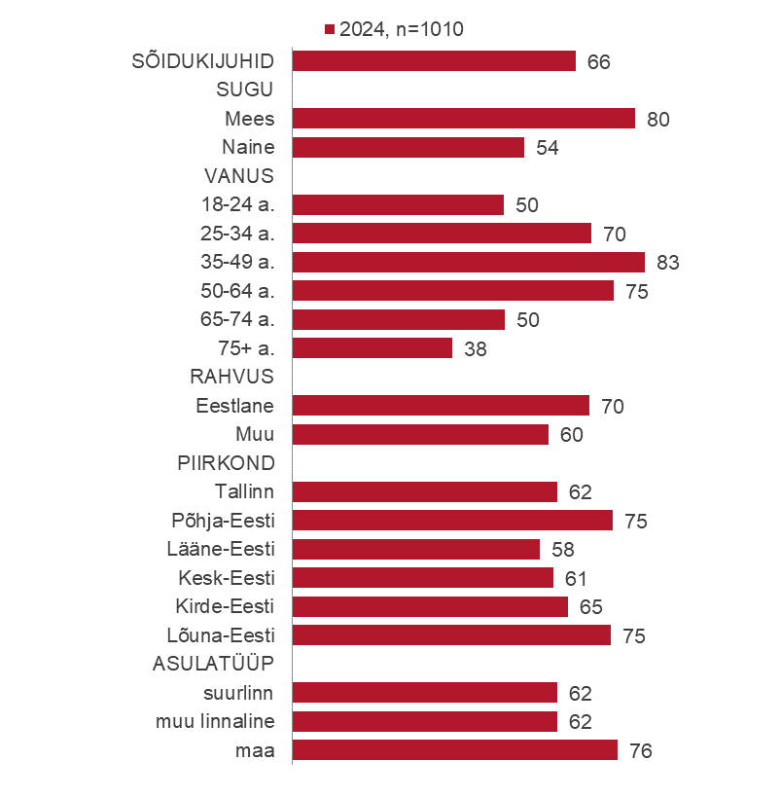
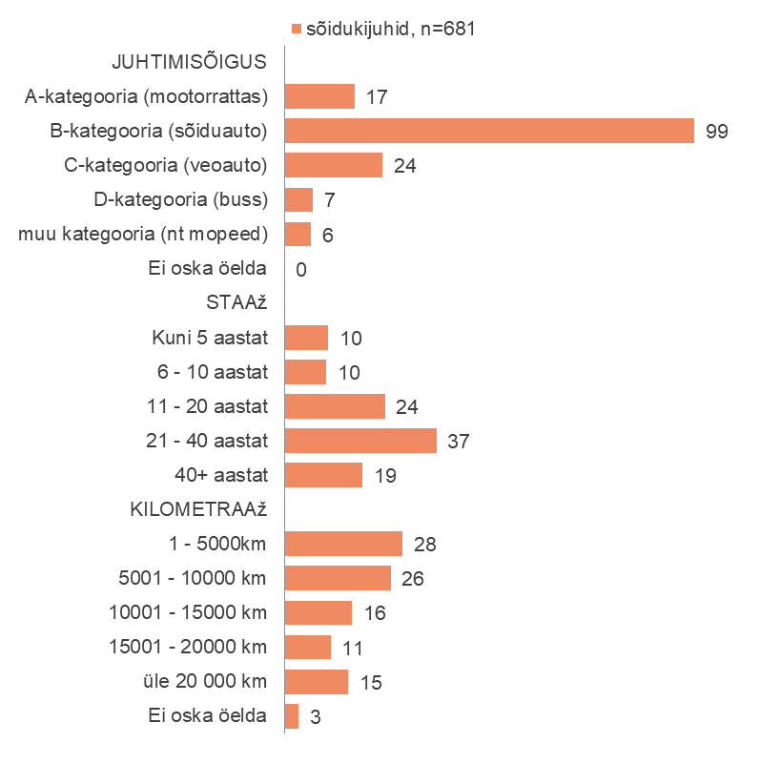
Sõidukijuhtide taust

Slide 9
Sõidukiirus

Slide 10
Sõidukiirus
Piirkiiruse ületamine (Slaid 11-12)
Kõige sagedamini ja kõige enam ületatakse kiirust linnadevahelistel põhiteedel (73%, s.h 29% enam kui 5 km/h), seejärel kohalikel maanteedel (63%, s.h 21% enam kui 5 km/h) ning linnades ja asulates (46%, s.h 10% enam kui 5 km/h).
Kiiruse ületajate osakaalud erinevatel teedel on viimasel kolmel aastal püsinud üsna samal tasemel. Kiirust ületavate sõidukijuhtide osakaal kokku on erinevatel aastatel jäänud vahemikku 71-77%, sel aastal 77% ehk vaadeldava aja kõrgeim.
Vastavalt sellele, kuivõrd eelpool mainitud erinevatel teedel kiirusepiirangut tavaliselt ületatakse, jagasime sõidukijuhid erinevatesse gruppidesse järgnevalt:
  Ei ületa kiirust 22% – sõidavad kõikidel teedel lubatud kiirusepiirangu järgi – sagedamini üle 74-aastased, madalamasse sissetulekugruppi kuulujad ja kuni 5 000 kilometraažiga sõidukijuhid;
  Ei ületa kiirust olulisel määral 44% – mõnel teel ületavad lubatud kiirusepiirangut kuni 5 km/h;
  Osalised kiiruseületajad 24% – mõnel teel ületavad kiirusepiirangut üle 5 km/h – sagedamini üle 20 000 kilometraažiga sõidukijuhid;
  Alatised kiiruseületajad 9% – kõikidel teedel ületavad kiirusepiirangut üle 5 km/h – sagedamini mehed, tallinlased ja Põhja-Eesti, töösõite tegevad sõidukijuhid.

Slide 11
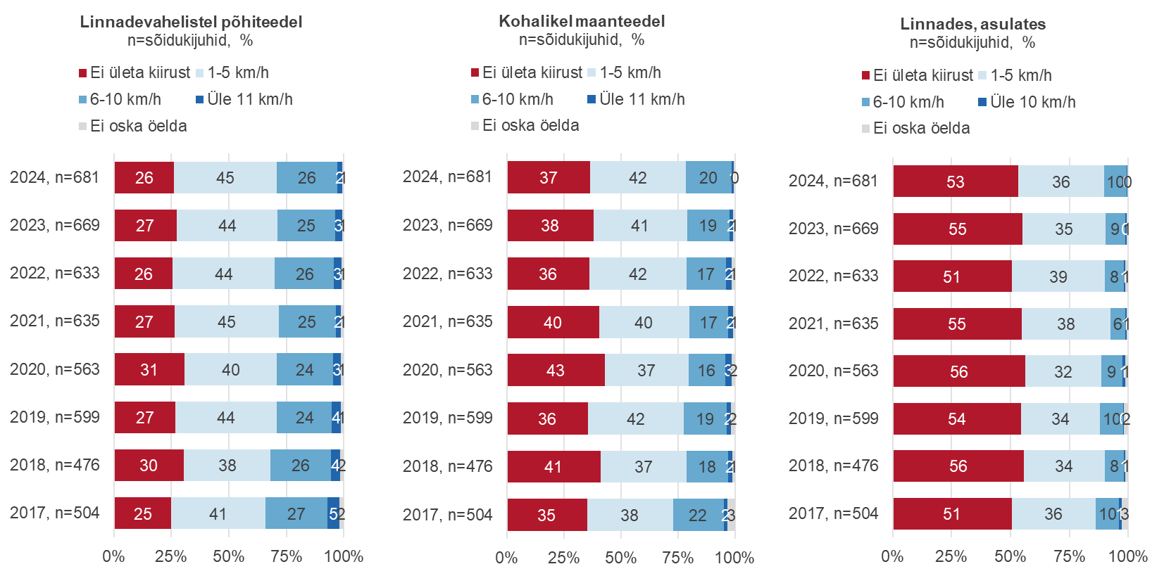
Sõidukiirus
Piirkiiruse ületamine erinevatel teedel

Slide 12
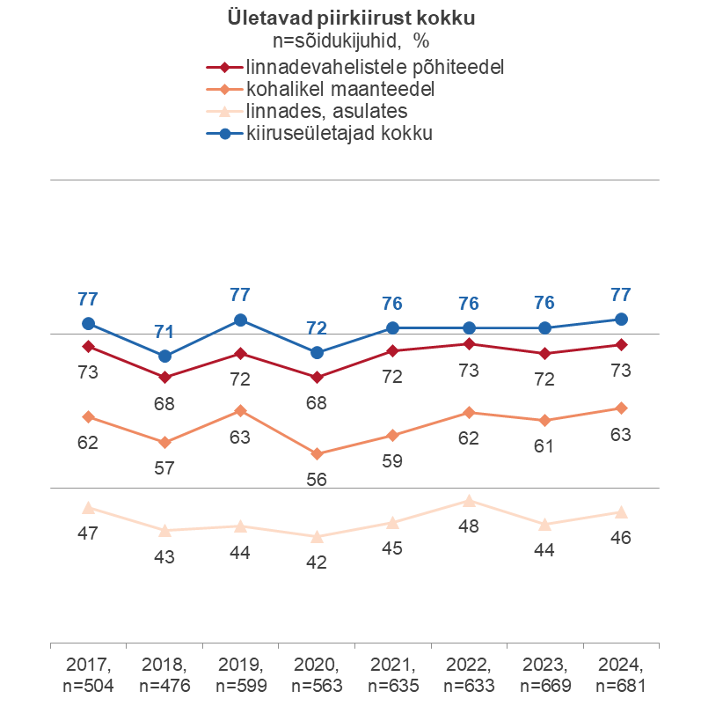
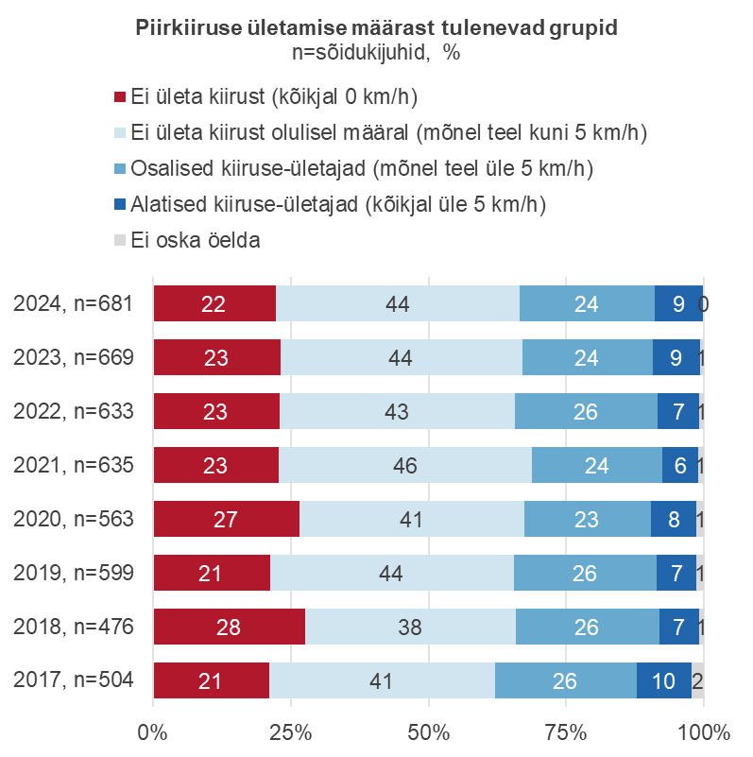
Sõidukiirus
Piirkiiruse ületamine

Slide 13
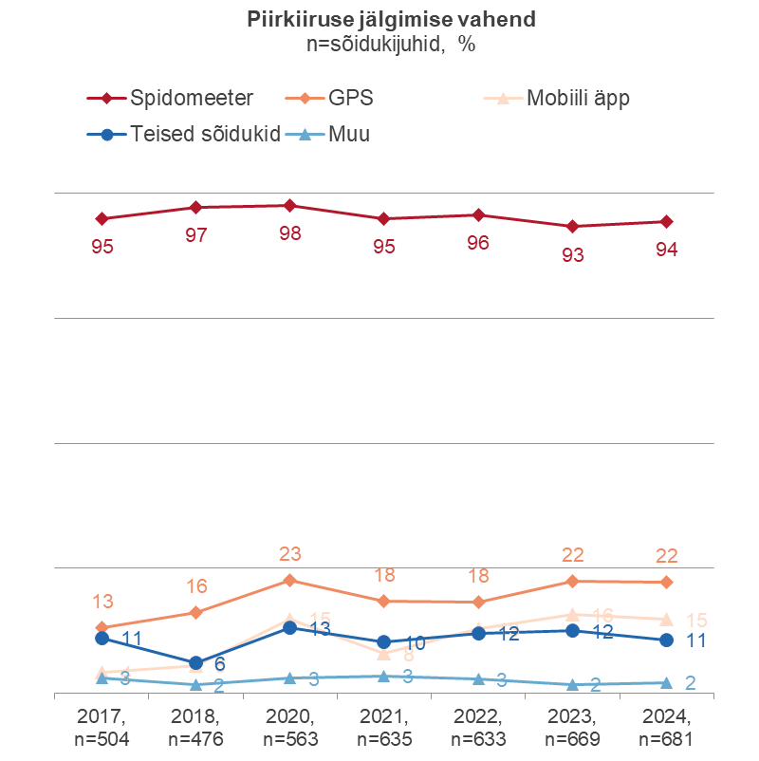
Sõidukiirus
Piirkiiruse ületamine – sõidukiiruse jälgimise vahend
Kõige tüüpilisem on jälgida sõiduki kiirust spidomeetrilt (94%, sagedamini muukeelsed), muude vahenditena kasutab ligi neljandik GPS-seadmeid (sagedamini mehed, üle 15 000 aastase kilometraažiga ja töösõitude tegijad), kuuendik järgib mobiili äppi (sagedamini 18-24-aastased) ja kümnendik teisi sõidukeid.
Eelnevate aastatega võrreldes on hakatud enam lisaks jälgima GPS seadmeid kui ka mobiili äppe.
Muu vastusena nimetati peamiselt tunnetust.

Slide 14
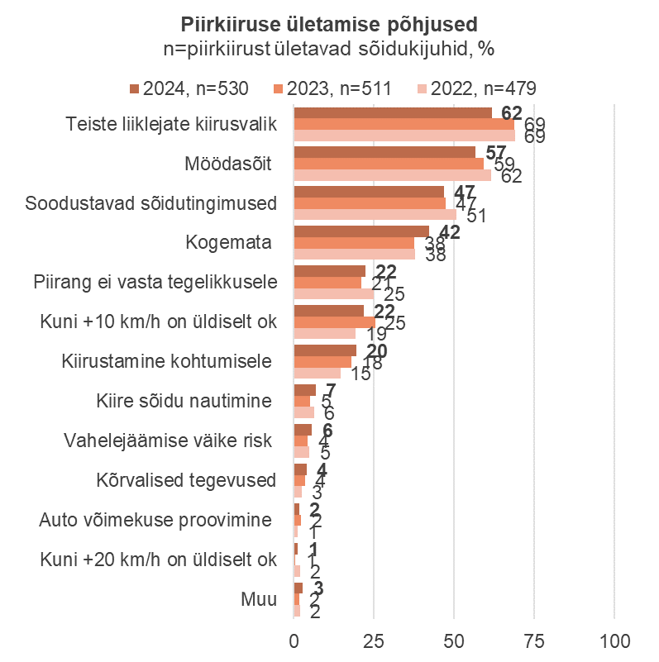
Sõidukiirus
Piirkiiruse ületamine – põhjused
Piirkiirust ületavatelt sõidukijuhtidelt uuriti, mis on selle põhjusteks.
Kiiruseületamise peamiseks põhjuseks peetakse:
  teiste liiklejate kiirusest tingitud kiirusevalikut (62%) – sagedamini 18-34-aastased;
  möödasõidu vajadust (57%) – sagedamini 25-34-aastased, eestikeelsed elanikud;
Kiiruseületamise sagedasteks põhjusteks peetakse ka järgnevat:
  soodustavad sõidutingimused (47%) – sagedamini 18-24-aastased; kõrgharidusega elanikud.
  kogemata (42%) – sagedamini naised, 18-24-aastased, kõrgharidusega elanikud;
Muid põhjuseid toodi välja juba oluliselt vähesemate vastajate poolt.
Varasemaga võrreldes toodi kiiruse ületamise põhjuseks sagedamini kogemata tegutsemist, vähem aga teiste liiklejate kiirusest tingitud kiirusevalikut ja möödasõidu vajadust.

Slide 15
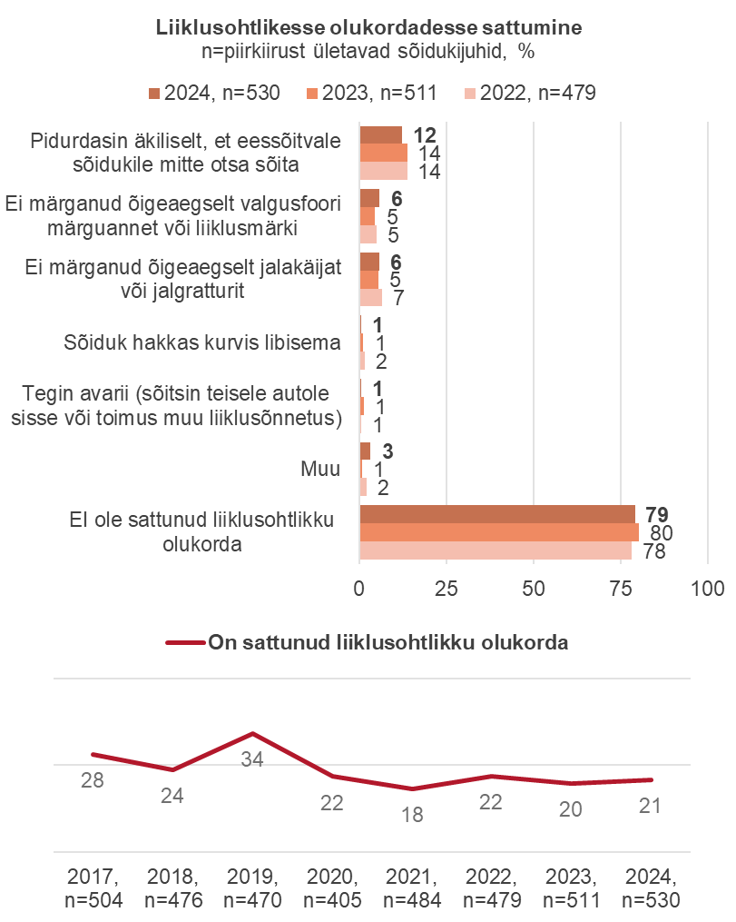
Sõidukiirus
Piirkiiruse ületamine –
liiklusohtlikesse olukordadesse sattumine
Piirkiiruse ületamise tõttu on viimase 12 kuu jooksul liiklusohtlikku olukorda sattunud 21% kiirust ületanud sõidukijuhtidest, s.o 98 – 136 tuhat sõidukijuhti.
Viimasel kolmel aastal on liiklusohtlikku olukorda sattunute osakaal püsinud ühetaolisena.
Avarii on viimase 12 kuu jooksul teinud 0,5% kiirust ületanud sõidukijuhtidest, s.o kuni 6 400 sõidukijuhti.
Liiklusohtlikku olukorda sattumise peamiseks põhjuseks peetakse äkkpidurdust, et eessõitvale sõidukile mitte otsa sõita, sellega on kokku puutunud pea iga kuues.
6% on sattunud liiklusohtlikku olukorda, kuna ei märganud õigeaegselt jalakäijat või jalgratturit või valgusfoori, liiklusmärki. Muid põhjuseid nimetati oluliselt vähem.
Tulemused pole ajas oluliselt muutunud.

Slide 16
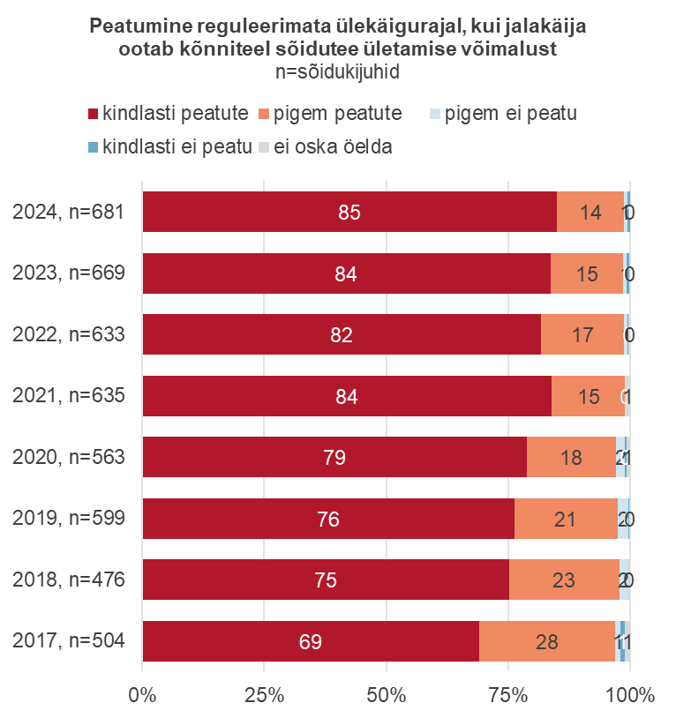
Sõidukiirus
Sõidukijuhtide käitumine - Peatumine reguleerimata ülekäigurajal, kui jalakäija ootab kõnniteel sõidutee ületamise võimalust
Kui üks inimene ootab kõnniteel reguleerimata ülekäigurajal sõidutee ületamist, siis peatab sõiduki 99% sõidukijuhtidest – 85% teeb seda kindlasti ja 14% pigem kindlasti.
Taustandemete lõikes tulemustes erinevusi ei esine.
Peatuvate sõidukijuhtide osakaal kokku pole aastatega oluliselt muutunud, küll on viimasel kolmel aastal enam neid, kes väidavad, et nad peatuvad kindlasti.

Slide 17
Sõidukiirus
Sõidukijuhtide teadlikkus - peatumisteekonnast kuival ja märjal teekattel (Slaid 18)
Elanikkonna teadlikkust peatumisteekonnast testiti kahe küsimusega, eraldi nii kuiva kui ka märja teekatte osas, seda juhul kui sõiduk sõidab 50 km/h. Vastusevariandid olid ette antud. Õigeks loeti kuiva asfaldi puhul vastus 28 meetrit ja märja teekatte puhul vastus 38 meetrit.
Õige vastuse andsid vastavalt 24% ja 25% elanikkonnast, sõidukijuhtide teadlikkus oli kõrgem - vastavalt 27% ja 27%. Kuival kui ka märjal teekattel peeti peatumisteekonda valdavalt lühemaks.
Õige vastuse andsid sagedamini mehed ja eestikeelne elanikkond ning töösõite tegevad sõidukijuhid.
Võrreldes eelmiste aastatega on teadlikkus peatumisteekonna pikkusest nii kuival kui märjal teekattel püsinud üsna muutumatuna nii kogu elanikkonnas kui ka sõidukijuhtide seas.

Slide 18
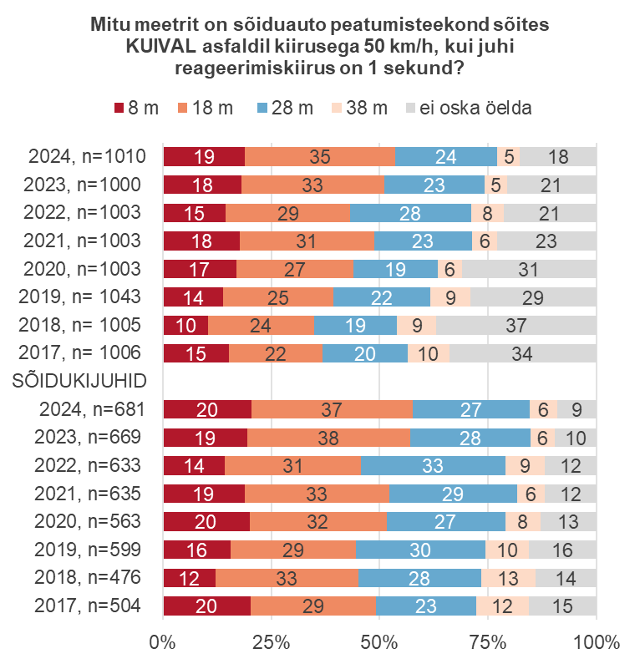
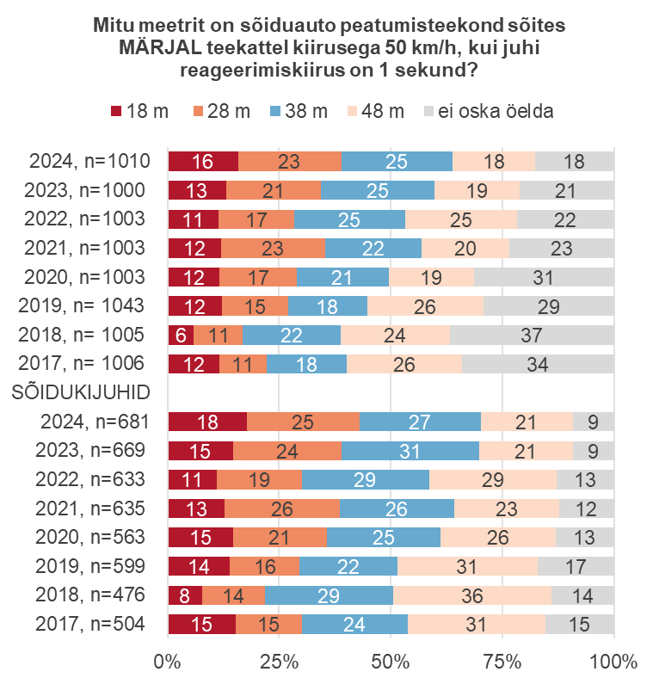
Sõidukiirus
Sõidukijuhtide teadlikkus - peatumisteekonnast kuival ja märjal teekattel

Slide 19
Sõidukiirus
Ohutu sõidukiiruse kampaania märkamine (Slaid 20-21)
Sel aastal arvas ohutu sõidukiiruse kampaaniat “Õige kiirusega võidad!“ märganud olevat 24% elanikkonnast, sõidukijuhtidest arvas antud kampaaniat näinud olevat 26%.
Keskmisest enam arvasid seda kampaaniat näinud olevat 25-34-aastased, eestikeelsed ja kõrgemasse sissetulekugruppi kuuluvad elanikud ja üle 20 000 aastase kilometraažiga sõidukijuhid; keskmisest vähem aga üle 64-aastased ja muukeelsed, Kirde-Eesti elanikud.
Iga kampaaniat märganud inimene märkas seda keskmiselt 1,6-s erinevas teabekanalis. Kampaania märkamise peamisteks kanaliteks peeti plakateid teede/tänavate ääres (68%) ja televisiooni (28%). Oluliselt harvemini arvati kampaaniat märgatud olevat internetist ja raadiost.
Elanikkonnast tervikuna märkasid sõidukijuhid märgatavalt sagedamini plakateid teede/tänavate ääres.
Kampaaniat märganud elanikkonnast:
  plakateid teede/tänavate ääres on sagedamini märganud 25-34-aastased, harvemini üle 64-aastased, muukeelsed elanikud;
  televisioonis on kampaaniat sagedamini märganud eestikeelsed, üle 74-aastased, Lõuna- ja Lääne-Eesti elanikud; harvemini muukeelsed elanikud ja Tallinna ja muude suuremate linnade elanikud.

Slide 20
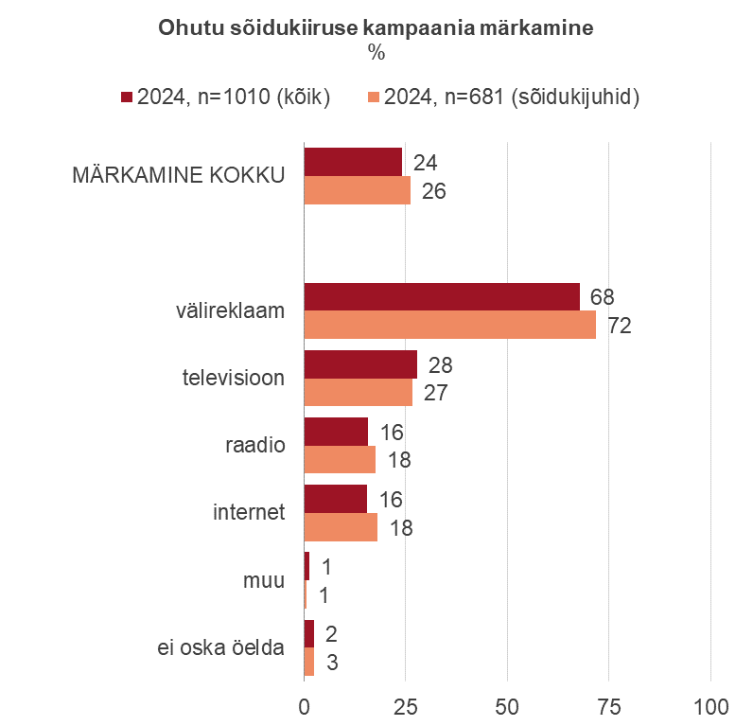
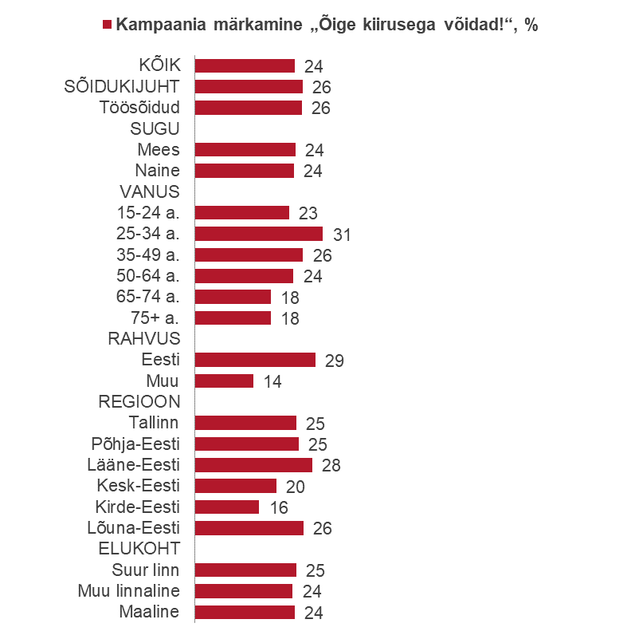
Sõidukiirus
Ohutu sõidukiiruse kampaania märkamine

Slide 21
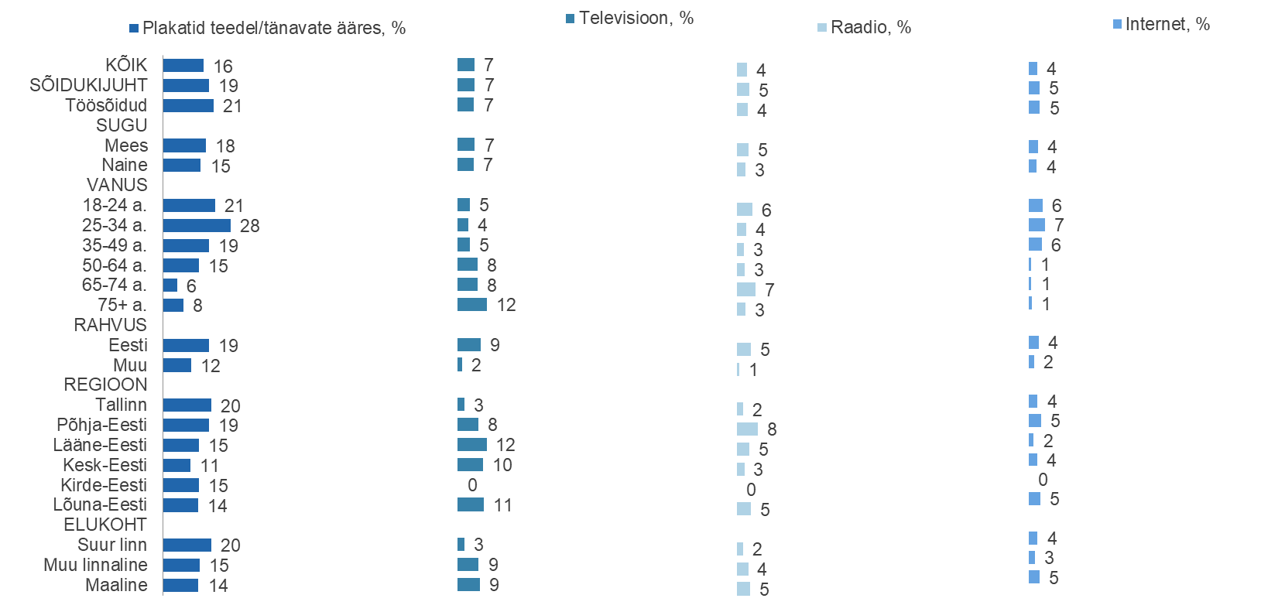
Sõidukiirus
Ohutu sõidukiiruse kampaania märkamine – märkamise kanal (% kõigist vastajatest)

Slide 22
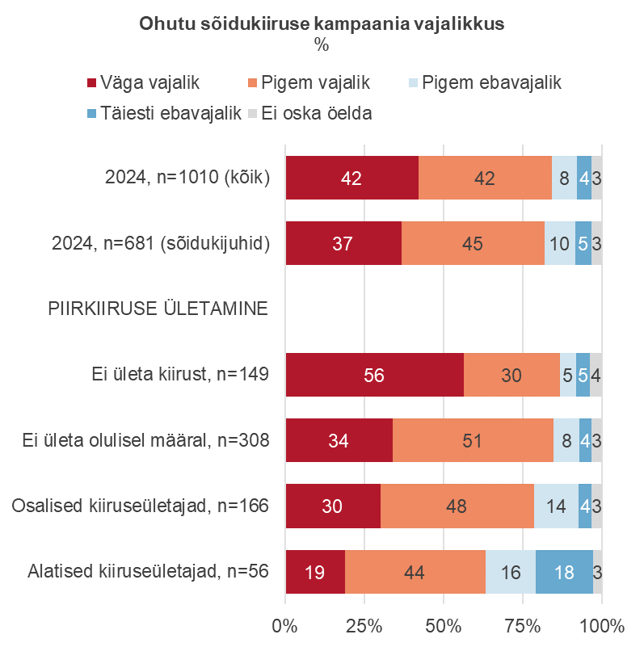
Sõidukiirus
Ohutu sõidukiiruse kampaania märkamine – vajalikkus
Ohutu sõidukiiruse kampaaniat peab vajalikuks 84% vähemalt 18-aastasest elanikkonnast, s.h väga vajalikuks pidajaid on 42%.
Sõidukijuhtide seas on kampaaniat vajalikuks pidajate osakaal veidi madalam - 82%, s.h väga vajalikuks pidajaid on 37%.
Mida suurem kiiruseületaja ollakse, seda vähem vajalikuks ohutu sõidukiiruse kampaaniat peetakse.

Slide 23
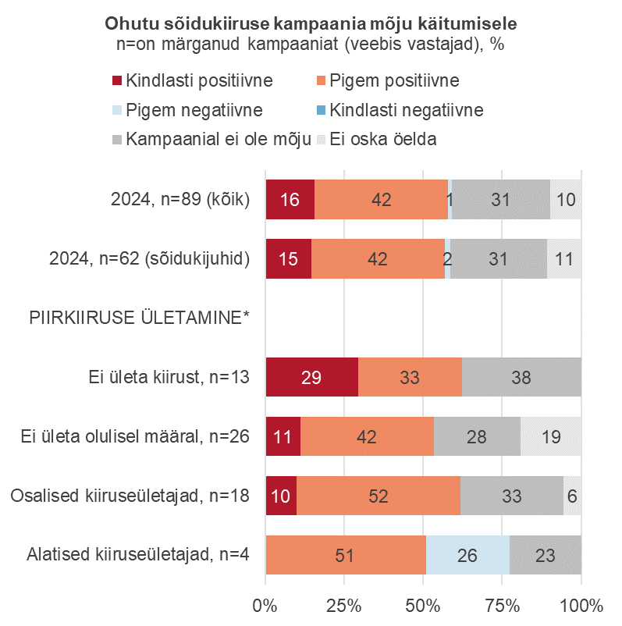
Sõidukiirus
Ohutu sõidukiiruse kampaania märkamine – mõju käitumisele
Ohutu sõidukiiruse kampaania mõju käitumisele peavad seda märganud valdavalt pigem positiivseks (42%), lisaks pidas kuuendik seda kindlasti positiivseks.
Sõidukijuhtide arvamused jagunesid sarnaselt elanikkonnale tervikuna.
Mida suurem kiiruseületaja ollakse, seda vähem positiivseks ohutu sõidukiiruse kampaaniat mõju käitumisele peetakse.
* Vastajate arv on üldistuste tegemiseks vähene

Slide 24
Joobes juhtimine

Slide 25
Joobes juhtimine
Teadlikkus alkoholi mõjust (Slaid 26)
Teadmist alkoholi mõjust meestele testiti küsimusega: “Ligikaudu mitu tundi kulub 85 kg kaaluval tervel mehel täielikuks kainenemiseks peale 5%-se alkoholi sisaldusega pooleliitrise õlle tarbimist?” Õige vastus on 2-3 tundi. Vastava vastuse andis 27%, 22% arvas, et kainenemisele kuluv aeg on lühem ja 34%, et see on pikem; üldse ei osanud vastata 17%.
Teadmisi alkoholi mõjust naistele testiti küsimusega: “Ligikaudu mitu tundi kulub 65 kg kaaluva naise täielikuks kainenemiseks peale 4,5%-se alkoholi sisaldusega pooleliitrise siidri tarbimist?”. Õige vastus on 2-3 tundi. Õige vastuse andis 23%, pea kümnendik arvas, et kainenemisele kuluv aeg on lühem ja pooled, et see on pikem; üldse ei osanud vastata 17%.
Elanikkonna üldise teadlikkusega võrreldes sõidukijuhtide vastused vastavalt soole veidi erinesid – õige vastuse andnute osakaal oli sõidukijuhtidest meeste seas 30% (+3%) ja sõidukijuhtidest naiste seas 19% (-4%). Lisaks selgus, et sõidukijuhtidest mehed peavad kainenemisele kuluvat aega sagedamini oluliselt lühemaks kui see tegelikult on (34%), samas kui sõidukijuhtidest naised peavad kainenemisele kuluvat aega sagedamini oluliselt pikemaks kui see tegelikult on (62%). Seejuures sõidukijuhtide vastavad arvamused on rohkem juurdunud, kui elanikkonnas tervikuna.

Slide 26
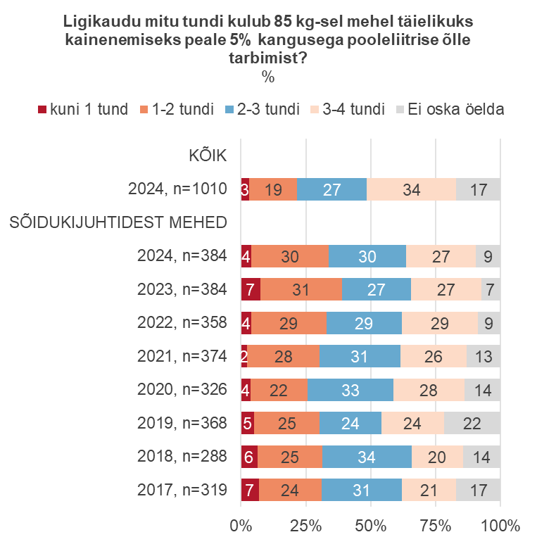
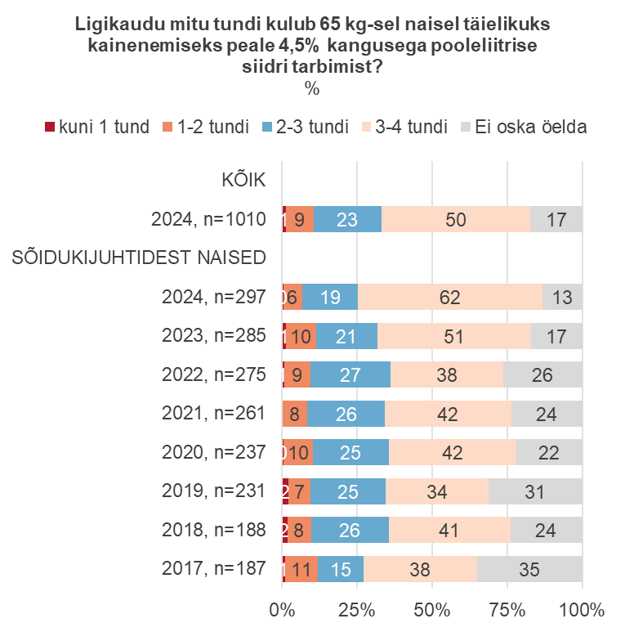
Joobes juhtimine
Teadlikkus alkoholi mõjust

Slide 27
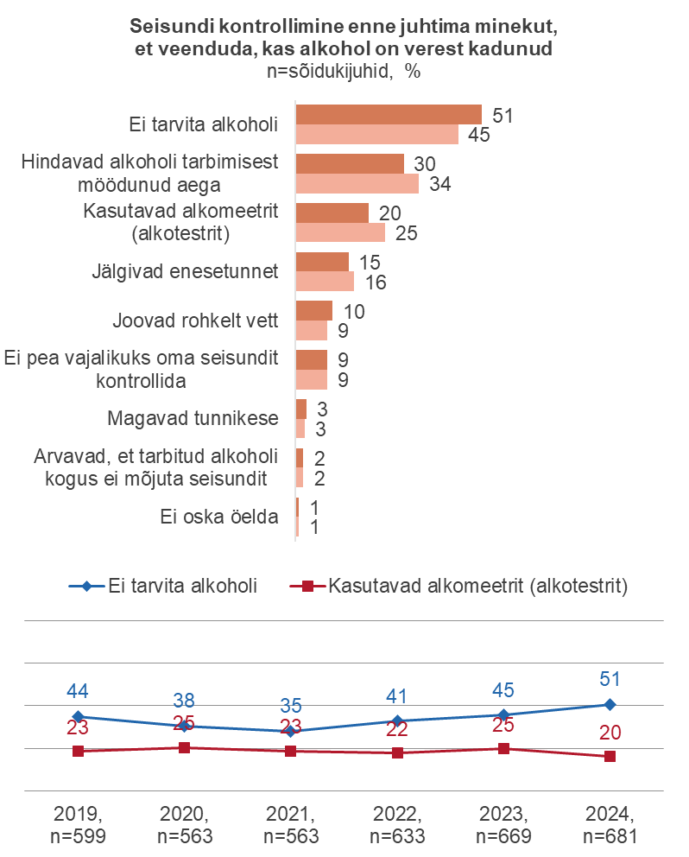
Joobes juhtimine
Teadlikkus alkoholi mõjust – Joobes seisundi kontrollimine
Sõidukijuhtidest 51% ei tarvita alkoholi; sagedamini naised, üle 64-aastased, madalamasse sissetulekugruppi kuulujad ja kiiruse mitte-ületajad. Alkoholi mitte-tarvitajate osakaal on varasemaga võrreldes veidi tõusnud.
Peamiseks viisiks kontrollimaks enne sõitma minekut, kas alkohol on verest kadunud, on hinnata alkoholi tarbimisest möödunud aega (kolmandik sõidukijuhtidest); sagedamini teevad seda mehed ja 18-34-aastased.
Alkomeetrit kasutab 20% sõidukijuhtidest; sagedamini mehed, 18-35-aastased ja eestikeelsed sõidukijuhid. Alkomeetri kasutajate osakaal on langenud madalaimale tasemele.
Kuuendik sõidukijuhtidest järgivad oma enesetunnet (sagedamini mehed ja 18-34-aastased), kümnendik joob rohkelt vett (sagedamini 18-34-aastased), sama paljud ei pea vajalikuks oma seisundit kontrollida.
Diagrammi alumiste tulpade väärtused on 2023. aasta kohta:

Slide 28
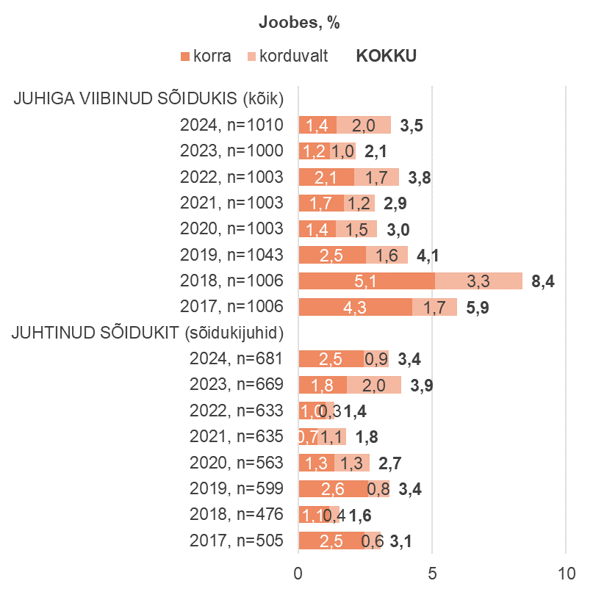
Joobes juhtimine
Alko- ja narkojoobes juhiga samas sõidukis viibimine ja sõidukijuhtimine (Slaid 28-29)
Sõidukis, mille juht on olnud alko- või narkojoobes, on viibinud viimase 12 kuu jooksul 3,5% Eesti vähemalt 18-aastasest elanikkonnast, s.o 95% tõenäosusega 25 – 51 tuhat elanikku, s.h enam kui pooled neist on viibinud joobes juhiga sõidukis korduvalt. Joobes juhiga samas sõidukis viibinute osakaal on vaadeldava aja keskmisel tasemel.
Sõidukis, mille juht on olnud alko- või narkojoobes, on viibinud sagedamini 18-24-aastased ja 35-49-aastased.
Alkoholi või narkootilise aine mõju all on juhtinud sõidukit viimase 12 kuu jooksul 3,4% Eesti vähemalt 18-aastastest sõidukijuhtidest, s.o 95% tõenäosusega 15 – 35 tuhat elanikku. Iga neljas neist on juhtinud sõidukit joobes korduvalt. Joobes sõidukijuhtide osakaal on üks vaadeldava aja kõrgeimaid.
Joobes sõidukit juhtinute seas on sagedamini mehi, kuni 34-aastaseid, samuti üle 74-aastaseid ja Kirde-Eesti elanikke.
Viimase 12 kuu jooksul on liiklusohtlikku olukorda või liiklusõnnetusse alkoholi või narkootilise aine mõju all juhtides sattunud 7% (kaldumine sõidurajalt välja ja äkkpidurdus), 2023. aastal oli neid 3%, 2022. aastal ei olnud üldse, 2021. aastal oli neid 8% ja 2020. aastal 22%.

Slide 29
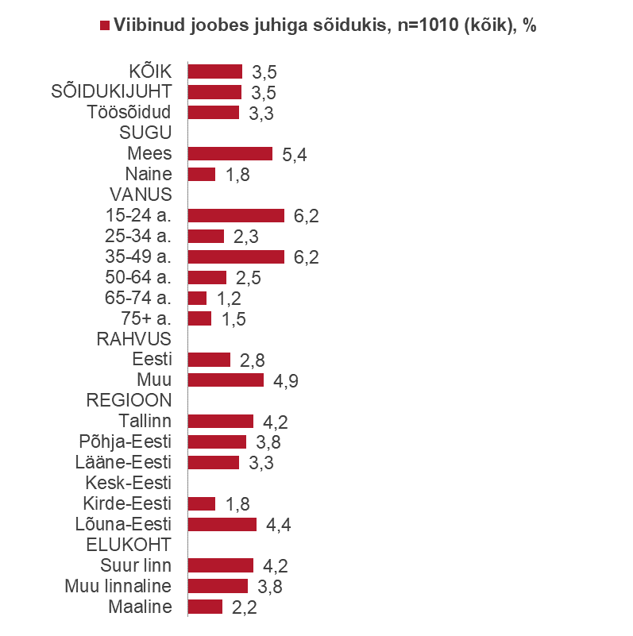
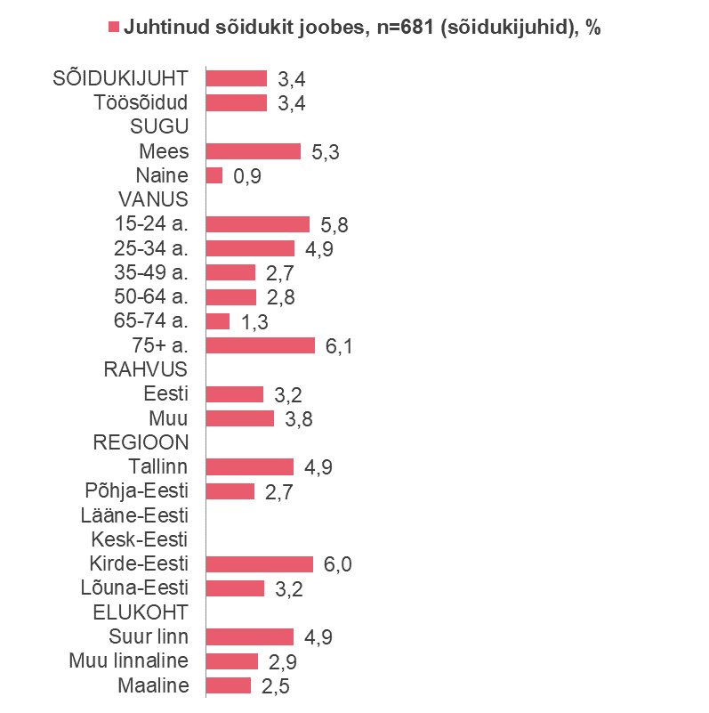
Joobes juhtimine
Alko- ja narkojoobes juhiga samas sõidukis viibijad ja sõiduki juhtijad

Slide 30
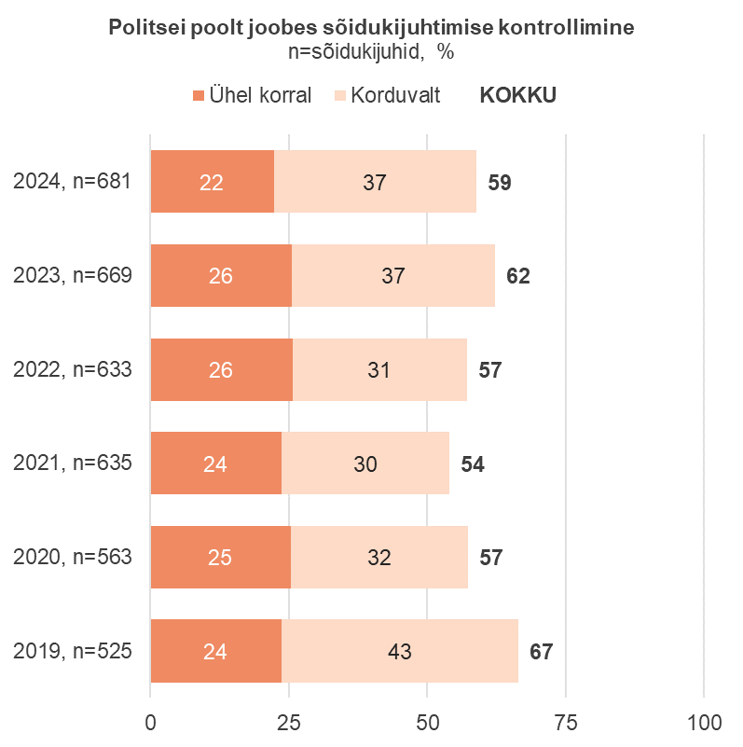
Joobes juhtimine
Politsei poolt joobes sõidukijuhtimise kontrollimine
59% sõidukijuhtidest on viimase 12 kuu jooksul politsei poolt peatatud, et kontrollida nende võimalikku joobes sõidukijuhtimist, s.h 37% on kontrollitud korduvalt.
Eelmise aastaga võrreldes puutus sel aastal joobes sõidukijuhtimise kontrolliga kokku mõnevõrra vähem sõidukijuhte, s.h oli kokkupuude valdavalt korduv.
Sagedamini on kontrollitud 18-,34-aastaseid, Lääne-Eesti ja maapiirkondade sõidukijuhte.

Slide 31
Joobes juhtimine
Alko- ja narkojoobes sõidukijuhtide takistamine (Slaid 32)
90% elanikkonnast püüaks takistada joobes juhil sõiduki rooli minemast - s.h kõiki takistaks 63% ja 27% püüaks takistada vaid oma tuttavaid; takistada ei prooviks 6% elanikkonnast ja 4% ei osanud vastata.
Aastatega on takistada püüdjate osakaal tasapisi kasvanud, eelkõige nende arvelt, kes püüaksid takistada kõiki, mitte ainult oma tuttavaid.
Sõidukijuhtide valmisolek joobes juhti takistada on veidi kõrgem kui elanikkonnas keskmiselt (+1%), eelkõige on sõidukijuhid valmis takistama kõiki (+5%).
Reaalselt on joobes juhti takistanud või püüdnud takistada 41% elanikkonnast, s.h võõraid on valmis takistama 12%.
Joobes juhti takistanute osakaal pole aastatega oluliselt muutunud.
Sagedamini on takistanud või püüdnud takistada joobes inimest autorooli istuma 35-49-aastased, eestlased, kõrgemasse sissetulekugruppi kuulujad ja maapiirkondade elanikud.
Sõidukijuhtidest on ka reaalselt joobes juhti takistanud 46% (+5% kõrgem kui elanikkonnas tervikuna), see näitaja pole aastatega oluliselt muutunud.

Slide 32
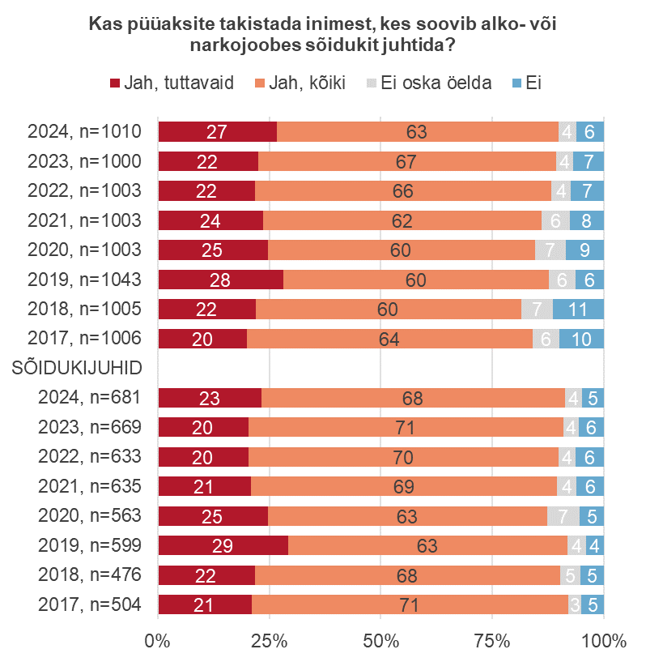
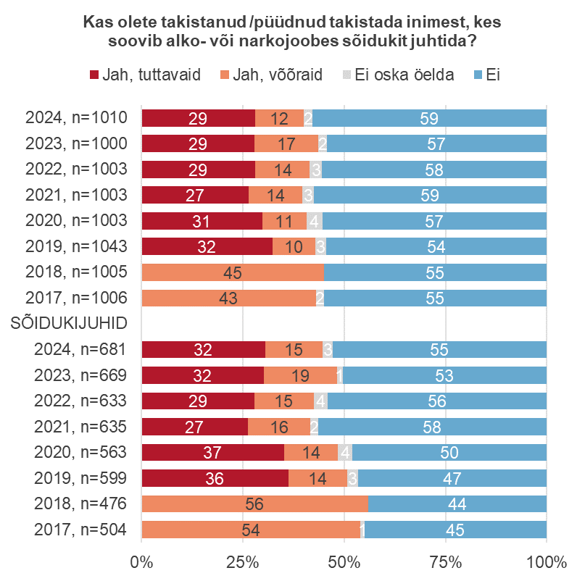
Joobes juhtimine
Alko- ja narkojoobes sõidukijuhtide takistamine

Slide 33
Väsimusseisundis juhtimine

Slide 34
Väsimusseisundis juhtimine
Väsimusseisundis juhtimine (Slaidid 35-36)
Viimase 12 kuu jooksul on väsimusseisundis sõidukit juhtinud 50% sõidukijuhtidest, s.o 365 ± 27 tuhat sõidukijuhti; see on veidi vähem, kui eelmisel aastal, kuid oluliselt enam, kui varem.
Väsimusseisundis on sõitnud sagedamini kuni 49-aastased, kõrgemasse sissetulekugruppi kuuluvad, töösõite tegevad ja aastas üle 15 000 kilometraažiga sõidukijuhid, samuti osalised kui ka alatised kiiruseületajad.
Väsimusseisundis sõidukit juhtinud sõidukijuhid on juhtinud sõidukit peamiselt seetõttu, et sihtkohta on pikk teekond, vaja kohale jõuda (hilja, vara), väsimus tekkis sõidu ajal (55%; sagedamini 25-34-aastased); 28% ei tundnud sõitma asudes end väsinuna või töö iseloom tingis. 18% on kiirustanud sihtkohta jõudmisega (sagedamini 18-24-aastased).
Sel aastal lisati väsimusseisundi põhjenduste hulka ka väide, et sihtkohta on pikk teekond, vaja kohale jõuda (hilja, vara), väsimus tekkis sõidu ajal, sellest tulenevalt on veidi vähenenud ülejäänud põhjenduste osakaalud.
Viimase 12 kuu jooksul on väsimusseisundi tõttu liiklusohtlikku olukorda sattunud 3% sõidukijuhtidest, s.o 20 ± 9 tuhat sõidukijuhti; aastate jooksul on see näitaja tasapisi kahanemas.

Slide 35
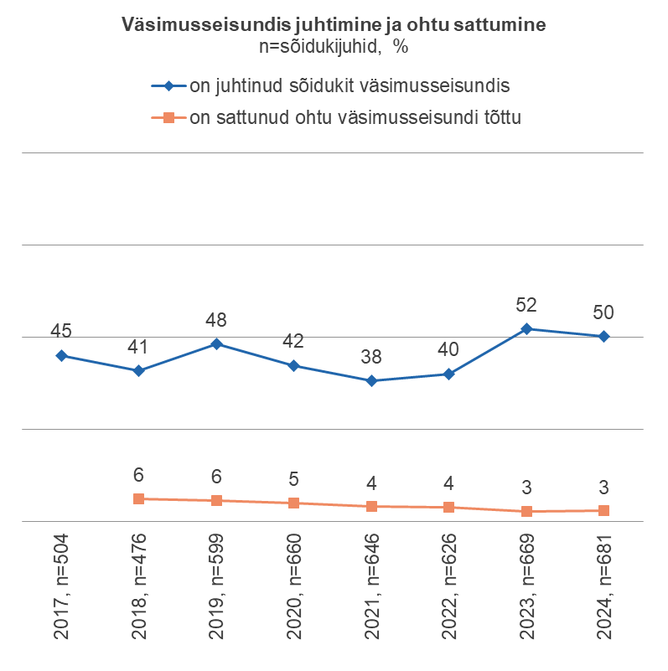
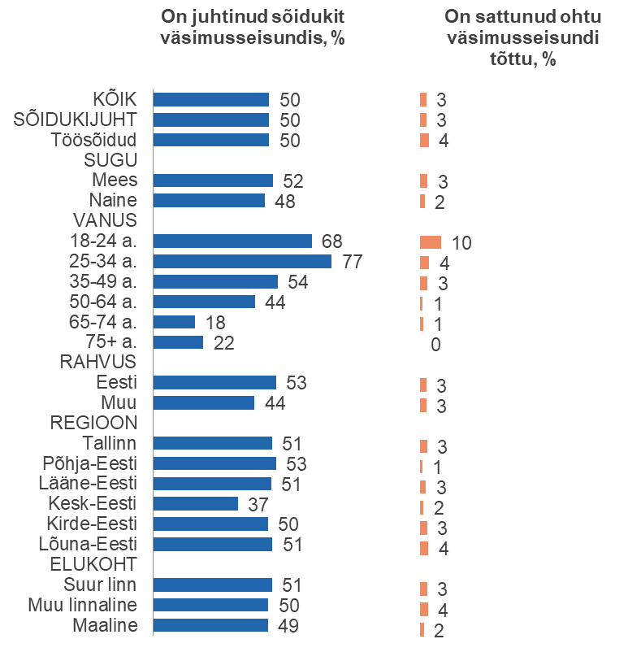
Väsimusseisundis juhtimine
Väsimusseisundis juhtimine ja liiklusohtlikku olukorda sattumine

Slide 36
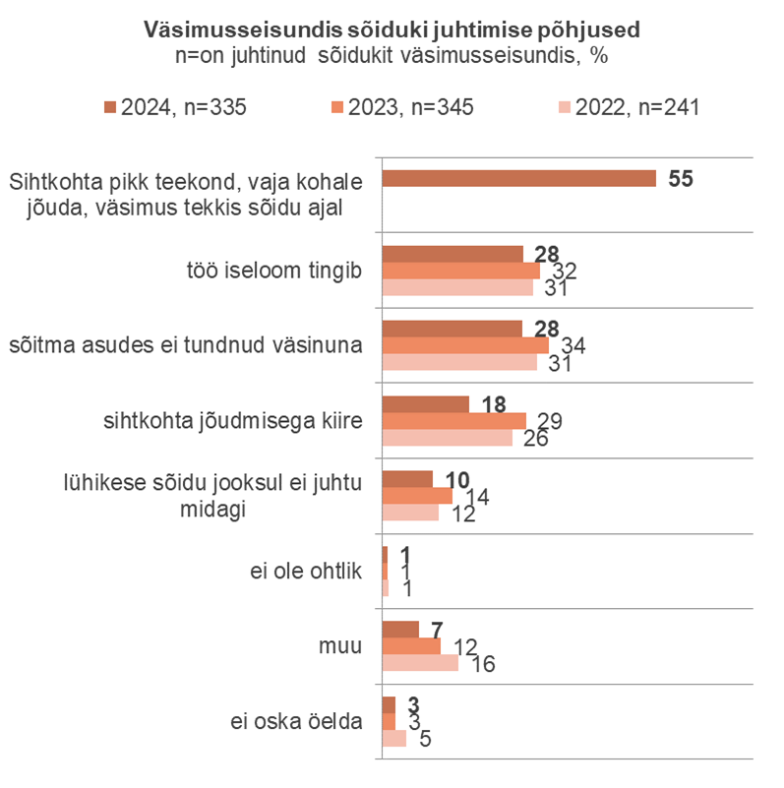
Väsimusseisundis juhtimine
Väsimusseisundis liiklusohtlikku olukorda sattumise põhjused

Slide 37
Ankeet

Slide 38
Ankeet
Taust
KÕIK:
T1. Kas Teil on mootorsõiduki juhiluba?
  Jah
  Ei
  Ei oska öelda
T1=1
T4. Mis kategoora mootorsõiduki juhtimisõigus Teil on? VÕIB MITU VASTUST!
  A – kategooria (mootorrattas)
  B – kategooria (sõiduauto)
  C – kategooria (veoauto)
  D – kategooria (buss)
  muu kategooria (näiteks mopeed)
  Ei oska öelda
T1=1
T2. Kui suur on olnud Teie viimase 12 kuu kilometraaž mootorsõidukijuhina?
  Ei ole juhtinud mootorsõidukit viimase 12 kuu jooksul (0 km)
  1 - 5 000km
  5 001 - 10 000 km
  10 001 - 15 000 km
  15 001 - 20 000 km
  üle 20 000 km
  Ei oska öelda
T4-T6 KUI T1=1 JA T3=2-99 (SÕIDUKIJUHT: JUHILOAGA, ON JUHTINUD VIIMASE 12 KUU JOOKSUL)
T3. Kui pikk on Teie sõidukijuhi staaž (aastates)?
  Alla 6 aasta
  6 - 10 aastat
  11 - 20 aastat
  21 - 40 aastat
  40+ aastat
  Ei oska öelda
KUI T1=1 ja T2=2-7
T5. Kas Te olete teinud viimase 12 kuu jooksul sõidukijuhina töösõite (kas siis isikliku autoga või tööautoga)?
  Jah
  Ei

Slide 39
Ankeet
Sõidukiirus
1. Ligikaudu mitu meetrit on sõiduauto peatumisteekond sõites kuival asfaldil kiirusega 50 km/h, kui juhi reageerimiskiirus on 1 sekund? (õige variant: 28 m)
  8 m
  18 m
  28 m
  38 m
  ei oska öelda
2. Ligikaudu mitu meetrit on sõiduauto peatumisteekond sõites märjal teekattel kiirusega 50 km/h, kui juhi reageerimiskiirus on 1 sekund? (õige variant: 38 m)
  18 m
  28 m
  38 m
  48 m
  ei oska öelda
KUI T1=1 ja T2=2-7 (SÕIDUKIJUHT):
3. Mille järgi hindate sõidukit juhtides selle sõidukiirust?
VÕIB MITU VASTUST!
  Spidomeeter
  GPS
  Mobiili äpp
  Teised sõidukid
  Muu, mis? ____________
KUI T1=1 ja T2=2-7 (SÕIDUKIJUHT):
4. Mitu km/h Te tavaliselt ületate kehtestatud kiiruspiirangut …?
Ei ületa kiirust / 1-5 km/h / 6-10 km/h / Üle 11 km/h / Ei oska öelda
  Linnadevahelistel põhiteedel
  Kohalikel (väiksematel) maanteedel
  Linnades, asulates

Slide 40

Ankeet
Sõidukiirus
KUI K4=veerud 2-4 (ÜLETAB KIIRUSEPIIRANGUT
5. Millistel põhjustel Te viimase 12 kuu jooksul olete kehtestatud kiiruspiirangut ületanud? VÕIB MITU VASTUST!
  Kiiruspiirangu ületamist soodustavad sõidutingimused (ilm ja teeseisund on head, hõre liiklus vms)
  Teiste liiklejate kiirusest tingitud kiirusvalik, ühtlases liiklusvoos sõitmine
  Kiire sõidu nautimine
  Kogemata
  Kiirustamine kohtumisele, praamile vmt
  Kehtestatud kiiruspiirang ei vasta tegelikele liiklustingimustele
  Kuni +10 km/h on üldiselt aktsepteeritav (heaks kiidetud)
  Kuni +20 km/h on üldiselt aktsepteeritav (heaks kiidetud)
  Auto võimekuse proovimine
  Vahelejäämise väike risk
  Möödasõit
  Kõrvaliste (tähelepanu häirinud) tegevustega tegelemine
  Muu põhjus, mis? ___________
KUI K4=veerud 2-4 (ÜLETAB KIIRUSEPIIRANGUT)
6. Kas ja millistesse liiklusohtlikesse olukordadesse Te olete viimase 12 kuu jooksul kiiruse ületamise tõttu sattunud?
  Pidurdasin äkiliselt, et eessõitvale sõidukile mitte otsa sõita
  Ei märganud õigeaegselt jalakäijat või jalgratturit
  Ei märganud õigeaegselt valgusfoori märguannet või liiklusmärki
  Sõiduk hakkas kurvis libisema
  Tegin avarii (sõitsin teisele autole sisse või toimus muu liiklusõnnetus)
  Muu, mis? _____________
  Ei ole kiiruse ületamise tõttu liiklusohtlikku olukorda sattunud
KUI T1=1 ja T2=2-7 (SÕIDUKIJUHT):
7. Kas Te peatute reguleerimata ülekäiguraja ees juhul, kui üks inimene ootab kõnniteel sõidutee ületamise võimalust?
  kindlasti peatute
  pigem peatute
  pigem ei peatu
  kindlasti ei peatu
  ei oska öelda

Slide 41
Ankeet
Joobes juhtimine
KÕIK
8. Kas ja kui sageli Te olete viimase 12 kuu jooksul viibinud sõidukis, mida juhtis alko- või narkojoobes juht?
  Mitte kordagi
  Ühel korral
  Enam kui korra
  Ei oska öelda
9. Kas Te püüaksite takistada inimest, kes soovib sõidukit juhtida alko- või narkojoobes?
  Ei
  Jah, takistaksin vaid tuttavaid
  Jah, takistaksin kõiki (ka võõraid)
  Ei oska öelda
10. Kas Te olete takistanud või püüdnud takistada inimest, kes soovib sõidukit juhtida alko- või narkojoobes?
VÕIB MITU VASTUST!
  Ei
  Jah, olen takistanud või püüdnud takistada tuttavaid
  Jah, olen takistanud või püüdnud takistada võõraid inimesi
  Ei oska öelda
11. Ligikaudu mitu tundi kulub 85 kg kaaluval tervel mehel täielikuks kainenemiseks peale 5% kangusega pooleliitrise õlle tarbimist?
  Kuni 1 tund
  1-2 tundi
  2-3 tundi
  3-4 tundi
  Ei oska öelda
12. Ligikaudu mitu tundi kulub 65 kg kaaluval tervel naisel täielikuks kainenemiseks peale 4,5% kangusega pooleliitrise siidri tarbimist?
  Kuni 1 tund
  1-2 tundi
  2-3 tundi
  3-4 tundi
  Ei oska öelda

Slide 42
Ankeet
Joobes juhtimine
K14-K17 KUI T1=1 ja T3=2-7 (SÕIDUKIJUHID)
13. Kas ja kuidas Te kontrollite oma seisundit enne juhtima minekut, et veenduda, kas alkohol on verest kadunud?
  Ei tarvita alkoholi
  Ei pea vajalikuks seisundit kontrollida
  Tarbitud kogus ei mõjuta teie sesiundit
  Kasutate alkomeetrit (alkotestrit)
  Hindate alkoholi tarbimisest möödunud aega
  Magate vähemalt tunnikese
  Joote rohkelt vett
  Jälgite enesetunnet
  Ei osaka öelda
14. Kas ja kui sageli Te olete viimase 12 kuu jooksul juhtinud mootorsõidukit alkoholi või narkootilise aine mõju all?
  Mitte kordagi
  Ühel korral
  Enam kui korra
15. Millistesse liiklusohtlikesse olukordadesse või liiklusõnnetusse olete viimase 12 kuu jooksul sattunud alkoholi või narkootilise aine mõju all juhtimise tõttu?
VÕIB MITU VASTUST!
  Ei mäletanud lühemaid või pikemaid lõike teekonnast
  Sõiduk kaldus oma sõidurajalt kõrvale
  Pidurdasin äkitselt, et eessõitvale sõidukile mitte otsa sõita
  Ei märganud õigeaegselt jalakäijat või jalgratturit
  Ei märganud õigeaegselt valgusfoori märguannet või liiklusmärki
  Tegin avarii (sõitsin teelt välja või teisele autole sisse või muu õnnetus)
  Muu, mis?______________
  Ei ole joobes liiklusohtlikku olukorda sattunud
KUI T1=1 ja T2=2-7 (SÕIDUKIJUHT):
16. Kas ja kui sageli on viimase 12 kuu jooksul politsei Teid peatanud ja kontrollinud joobes sõidukijuhtimise vastast järelevalvet teostades?
  Mitte kordagi
  Ühel korral
  Enam kui korra
  Ei oska öelda

Slide 43
Ankeet
Väsimusseisundis juhtimine
KUI T1=1 ja T2=2-7 (SÕIDUKIJUHT):
17. Kas Te olete viimase 12 kuu jooksul juhtinud mootorsõidukit väsimusseisundis?
  Jah
  Ei
  Ei oska öelda
K17=1 (SÕITNUD VÄSIMUSSEISUNDIS)
18. Mis põhjustel Te olete juhtinud mootorsõidukit väsimusseisundis?
VÕIB MITU VASTUST!
  Väsimusseisundis juhtimine ei ole ohtlik
  Sõitma asudes ei tundnud ennast väsinuna
  Sõit oli lühike ning selle aja jooksul ei juhtu midagi
  Sihtkohta jõudmisega oli kiire, mind oodati
  Sihtkohta pikk teekond, vaja kohale jõuda (hilja, vara), väsimus tekkis sõidu ajal
  Väsimusseisundis juhtimise tingib töö iseloom
  Muu mis? _____________
  Ei oska öelda
K17=1 (SÕITNUD VÄSIMUSSEISUNDIS)
19. Kas Te olete väsimusseisundis mootorsõidukit juhtides viimase 12 kuu jooksul sattunud liiklusohtlikusse olukorda?
  Jah
  Ei
  Ei oska öelda

Slide 44
Ankeet
Ohutu sõidukiiruse kampaania
KÕIK:
20. Kas Te olete käesoleval aastal märganud ohutu sõidukiiruse kampaaniat „Õige kiirusega võidad!“?
  Jah
  Ei
  Ei oska öelda
KUI K20=1
21. Kus Te seda kampaaniat märkasite? VÕIB MITU VASTUST!
  Televisioonis
  Raadios
  Plakatitel teede/tänavate ääres
  Internetis/sotsiaalmeedias
  Mujal, kus? ________
  Ei oska öelda
22. Kui vajalikuks peate ohutu sõidukiiruse valikule suunatud liiklusohutuskampaaniaid?
  Väga vajalikuks
  Pigem vajalikuks
  Pigem ebavajalikuks
  Täiesti ebavajalikuks
  Ei oska öelda
KUI K20=1
23. Milline oli Teie hinnangul antud kampaania mõju sõidukijuhtide käitumisele?
  Kindlasti positiivne
  Pigem positiivne
  Pigem negatiivne
  Kindlasti negatiivne
  Kampaanial ei ole mõju
  Ei oska öelda

